Slide 1
El Rol Docente: Ideal vs. Realidad
Este ensayo explora el rol ideal del docente y las estrategias óptimas de enseñanza. Compara la práctica docente real con el ideal, buscando acortar la brecha. Se basa en investigaciones sobre cómo aprenden los estudiantes.
Msc. Bryan Chávez

Slide 2
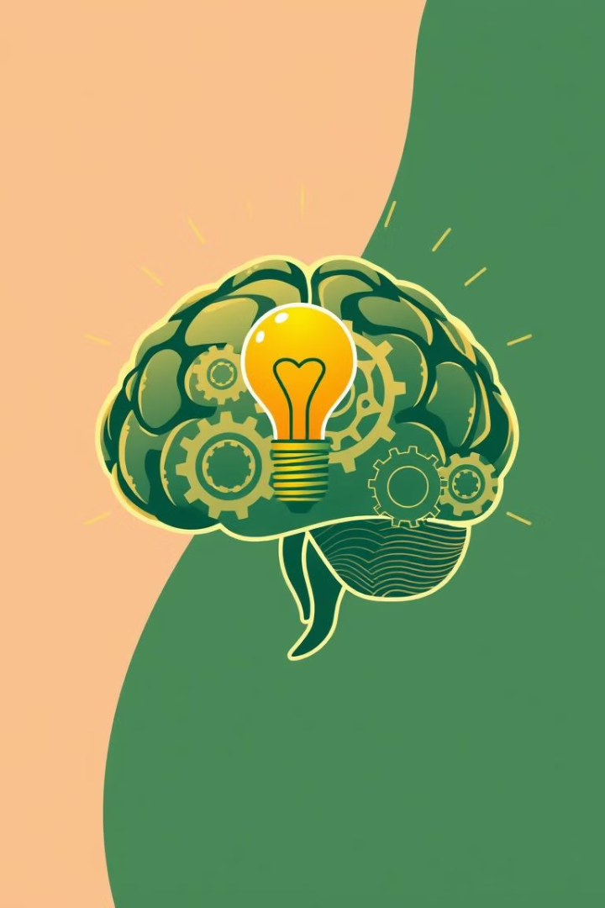
Fundamentos del Aprendizaje Efectivo
1
Conocimiento Construido
Los estudiantes construyen modelos mentales para entender el mundo.
2
Conflicto Cognitivo
La introducción de nuevos saberes genera resistencia al cambio.
3
Tipos de Aprendizaje
Se distinguen el aprendizaje profundo, estratégico y superficial.
4
Manejo del Error
El error es una oportunidad para modificar esquemas mentales.

Slide 3
Aprendizaje Profundo vs. Superficial
Aprendizaje Profundo
Aprendizaje Superficial
Dominar el conocimiento en su complejidad. No teme al error, toma riesgos. Busca incrementar su competencia, no recompensas.
Evita el error, busca aprobar exámenes. No profundiza el conocimiento. El aprendiz estratégico busca buenas notas sin esfuerzo.

Slide 4
El Rol del Docente en el Aprendizaje
Incentivar Motivación
Despertar interés genuino por aprender.
Hacer Preguntas Clave
Propiciar la construcción del saber.
Propiciar Actividades
Involucrar a los estudiantes activamente.

Slide 5
Motivación Intrínseca vs. Extrínseca
Motivación Intrínseca
Deseo genuino de aprender. Fomenta el aprendizaje profundo. Los estudiantes se involucran por interés propio.
Motivación Extrínseca
Impulsada por recompensas externas. Fomenta al aprendiz estratégico. Si la recompensa se elimina, el interés disminuye.

Slide 6
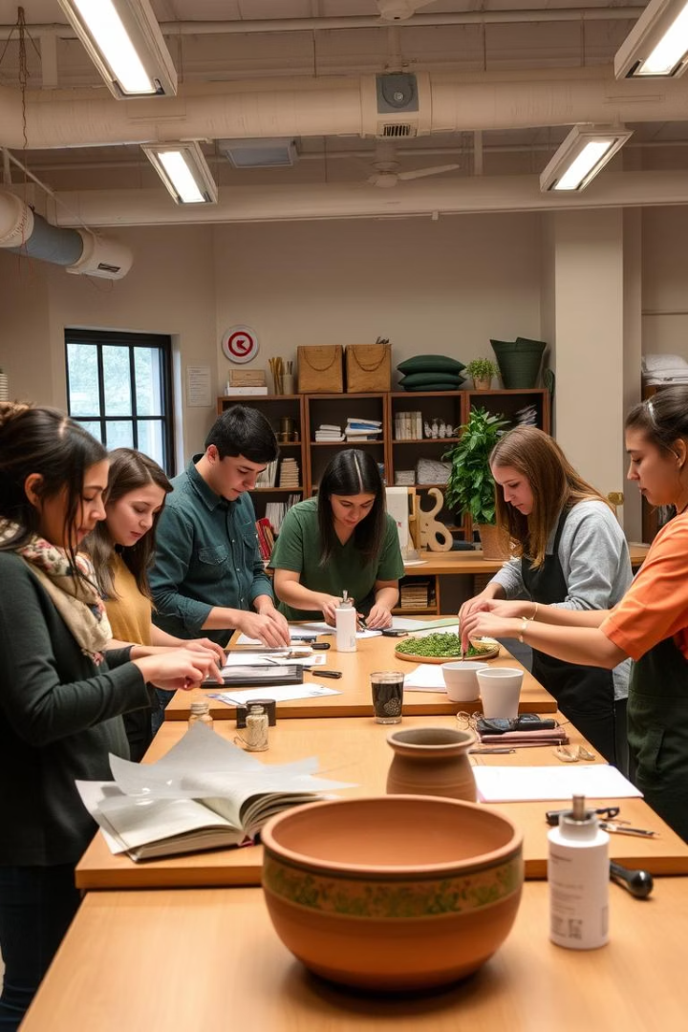
El Taller como Dispositivo Metodológico
Aprender Haciendo
Resolver problemas concretos de la disciplina.
Involucramiento Profesional
Conectarse con el quehacer profesional.
Rol del Docente
Animar, estimular, orientar y asesorar al estudiante.

Slide 7
La Importancia de Leer y Escribir
Construcción del Saber
Leer y escribir son instrumentos clave para el aprendizaje.
Esfuerzo Cognitivo
Escribir implica relacionar conocimiento viejo y nuevo.
Cambio de Modelos Mentales
El proceso de reelaboración produce nuevo conocimiento.

Slide 8
Acortando la Brecha: Ideal y Realidad
Amor por la Profesión
Esencial para el esfuerzo de cambiar y mejorar.
Conocer la Motivación
Pregunta fundamental para ser un buen docente.
Cerrar la Brecha
Aplicar estrategias efectivas en la práctica diaria.

